Slide 3

基础课12 对数函数
基础巩固练
基础巩固练
综合提升练
综合提升练
应用情境练
应用情境练
创新拓展练
创新拓展练

Slide 4
课时评价·提能

Slide 5

C
1.已知集合$A=\{x|\log_{2}x<1\}$,$B=\{x|x>1\}$，则$A∪B=$ ( ) .
A.$\left(1,2\right)$ B.$\left(0,2\right)$ C.$\left(0,+∞\right)$ D.$R$
解析 由$\log_{2}x<1$得$0<x<2$，所以$A∪B=\{x|x>0\}$ .故选C.

Slide 6
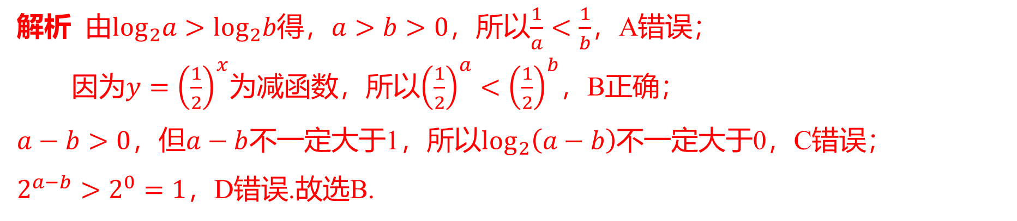
B
2.（2024·四川模拟）已知$\log_{2}a>\log_{2}b$ ，则下列不等式一定成立的是( ) .
A.$\frac{1}{a}>\frac{1}{b}$ B.${\left(\frac{1}{2}\right)}^{a}<{\left(\frac{1}{2}\right)}^{b}$ C.$\log_{2}\left(a−b\right)>0$ D.$2^{a−b}<1$
解析 由$\log_{2}a>\log_{2}b$得，$a>b>0$，所以$\frac{1}{a}<\frac{1}{b}$ ，A错误；
因为$y={\left(\frac{1}{2}\right)}^{x}$为减函数，所以${\left(\frac{1}{2}\right)}^{a}<{\left(\frac{1}{2}\right)}^{b}$ ，B正确；
$a−b>0$，但$a−b$不一定大于1，所以$\log_{2}\left(a−b\right)$ 不一定大于0，C错误；
$2^{a−b}>2^{0}=1$ ，D错误.故选B.

Slide 7
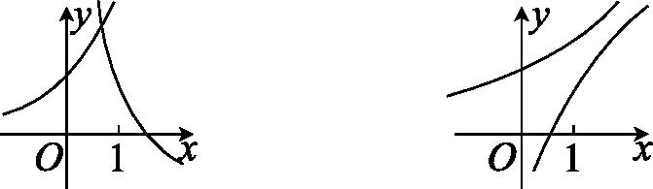
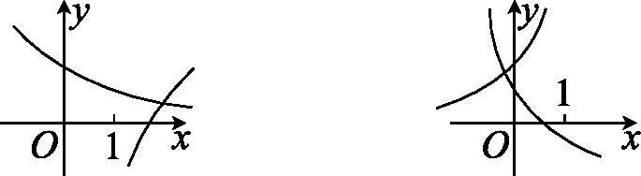
D

Slide 9
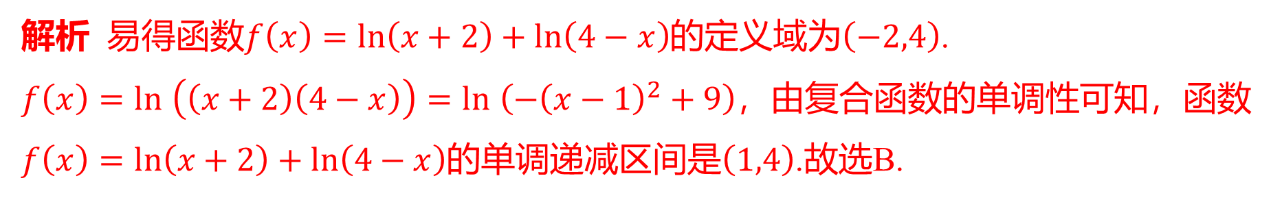
B
4.函数$f\left(x\right)=ln\left(x+2\right)+ln\left(4−x\right)$ 的单调递减区间是( ) .
A.$[1,+∞)$ B.$\left(1,4\right)$ C.$(−∞,1]$ D.$\left(−2,1\right)$
解析 易得函数$f\left(x\right)=ln\left(x+2\right)+ln\left(4−x\right)$的定义域为$\left(−2,4\right)$ .
$f\left(x\right)=ln \left(\left(x+2\right)\left(4−x\right)\right)=ln \left(−{\left(x−1\right)}^{2}+9\right)$ ，由复合函数的单调性可知，函数
$f\left(x\right)=ln\left(x+2\right)+ln\left(4−x\right)$的单调递减区间是$\left(1,4\right)$ .故选B.

Slide 10
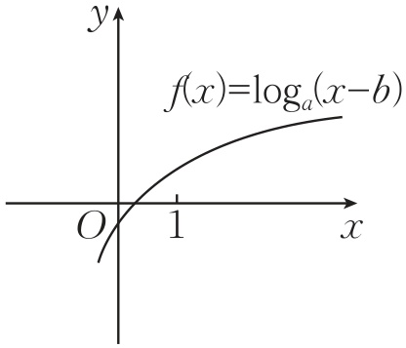
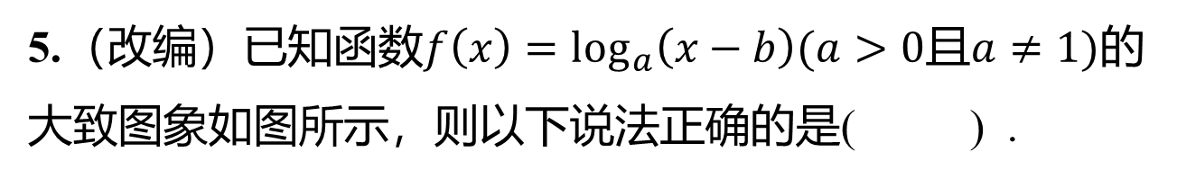
5.（改编）已知函数$f\left(x\right)=\log_{a}\left(x−b\right)(a>0$且$a≠1)$ 的
大致图象如图所示，则以下说法正确的是( ) .
C
A.$a+b<0$ B.$ab<−1$ C.$0<a^{b}<1$ D.$\log_{a}\left|b\right|>0$

Slide 11
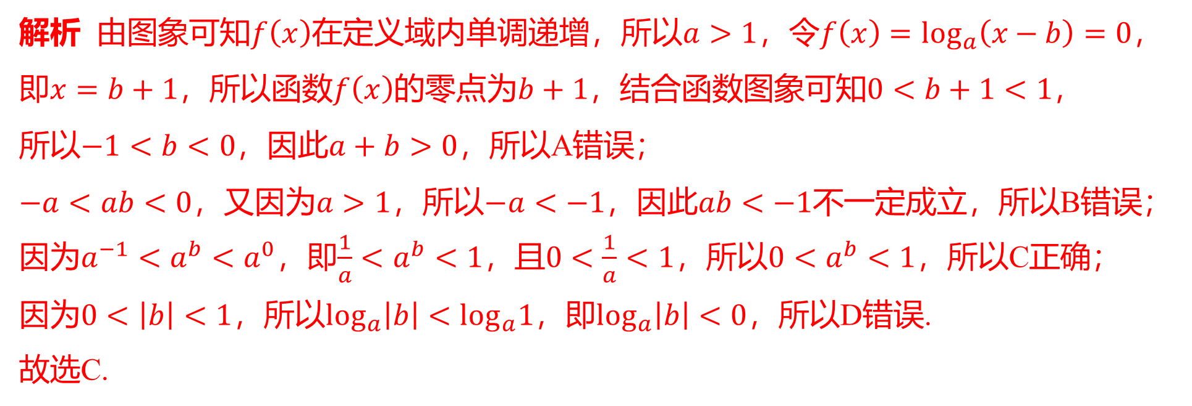
解析 由图象可知$f\left(x\right)$在定义域内单调递增，所以$a>1$，令$f\left(x\right)=\log_{a}\left(x−b\right)=0$ ，
即$x=b+1$，所以函数$f\left(x\right)$的零点为$b+1$，结合函数图象可知$0<b+1<1$ ，
所以$−1<b<0$，因此$a+b>0$ ，所以A错误；
$−a<ab<0$，又因为$a>1$，所以$−a<−1$，因此$ab<−1$ 不一定成立，所以B错误；
因为$a^{−1}<a^{b}<a^{0}$，即$\frac{1}{a}<a^{b}<1$，且$0<\frac{1}{a}<1$，所以$0<a^{b}<1$ ，所以C正确；
因为$0<\left|b\right|<1$，所以$\log_{a}\left|b\right|<\log_{a}1$，即$\log_{a}\left|b\right|<0$ ，所以D错误.
故选C.

Slide 12
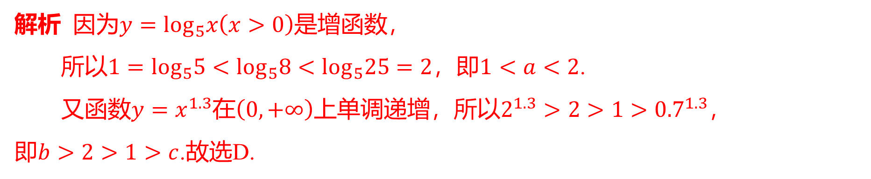
D
6.设$a=\log_{5}8$,$b=2^{1.3}$,$c={0.7}^{1.3}$，则$a$,$b$,$c$ 的大小关系为( ) .
A.$c<b<a$ B.$b<a<c$ C.$b<c<a$ D.$c<a<b$
解析 因为$y=\log_{5}x\left(x>0\right)$ 是增函数，
所以$1=\log_{5}5<\log_{5}8<\log_{5}25=2$，即$1<a<2$ .
又函数$y=x^{1.3}$在$\left(0,+∞\right)$上单调递增，所以$2^{1.3}>2>1>{0.7}^{1.3}$ ，
即$b>2>1>c$ .故选D.

Slide 13
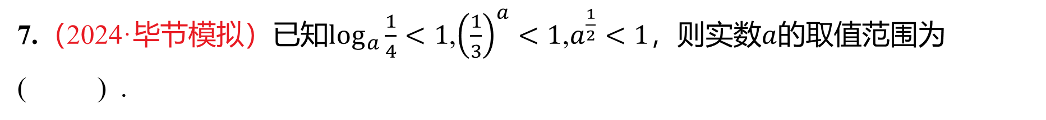
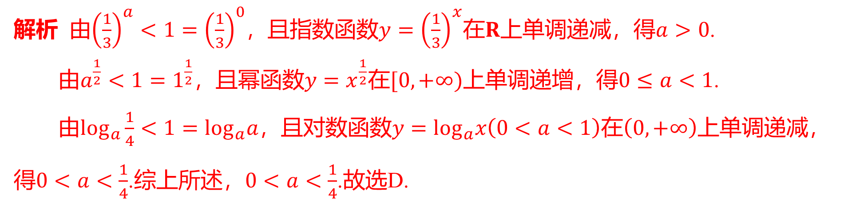
7.（2024·毕节模拟）已知$\log_{a}\frac{1}{4}<1$,${\left(\frac{1}{3}\right)}^{a}<1$,$a^{\frac{1}{2}}<1$，则实数$a$ 的取值范围为
( ) .
D
A.$(\frac{1}{3}$,$1)$ B.$(0$,$\frac{1}{4})∪\left(1,+∞\right)$ C.$(\frac{1}{4}$,$1)$ D.$(0$,$\frac{1}{4})$
解析 由${\left(\frac{1}{3}\right)}^{a}<1={\left(\frac{1}{3}\right)}^{0}$，且指数函数$y={\left(\frac{1}{3}\right)}^{x}$在$R$上单调递减，得$a>0$ .
由$a^{\frac{1}{2}}<1=1^{\frac{1}{2}}$，且幂函数$y=x^{\frac{1}{2}}$在$[0,+∞)$上单调递增，得$0≤a<1$ .
由$\log_{a}\frac{1}{4}<1=\log_{a}a$，且对数函数$y=\log_{a}x\left(0<a<1\right)$在$\left(0,+∞\right)$ 上单调递减，
得$0<a<\frac{1}{4}$.综上所述，$0<a<\frac{1}{4}$ .故选D.

Slide 14
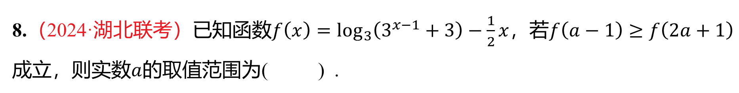
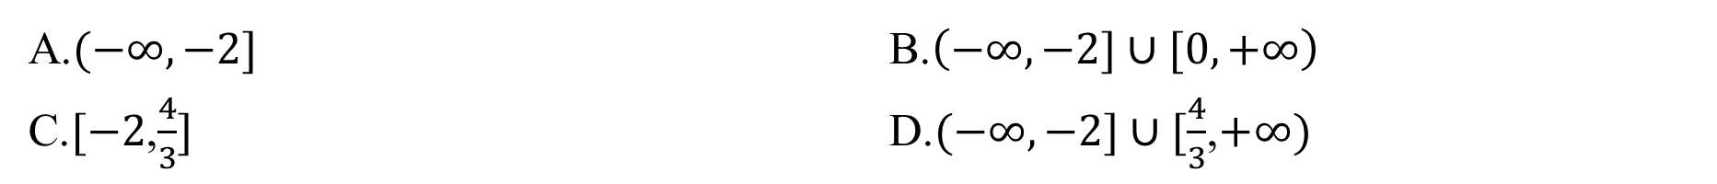
8.（2024·湖北联考）已知函数$f\left(x\right)=\log_{3}\left(3^{x−1}+3\right)−\frac{1}{2}x$，若$f\left(a−1\right)≥f\left(2a+1\right)$
成立，则实数$a$ 的取值范围为( ) .
C
A.$(−∞,−2]$ B.$\left(−∞,−2]∪[0,+∞\right)$
C.$[−2$,$\frac{4}{3}]$ D.$(−∞,−2]∪[\frac{4}{3}$,$+∞)$

Slide 15
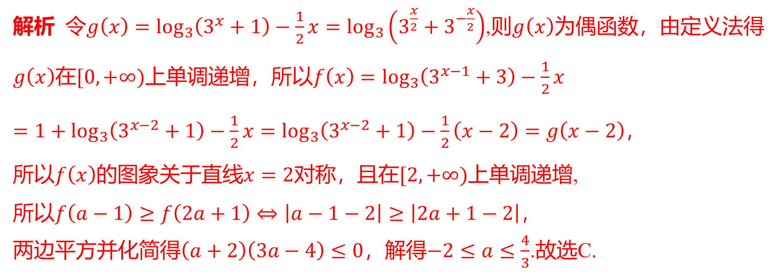
解析 令$g\left(x\right)=\log_{3}\left(3^{x}+1\right)−\frac{1}{2}x=\log_{3}\left(3^{\frac{x}{2}}+3^{−\frac{x}{2}}\right)$,则$g\left(x\right)$ 为偶函数，由定义法得
$g\left(x\right)$在$[0,+∞)$上单调递增，所以$f\left(x\right)=\log_{3}\left(3^{x−1}+3\right)−\frac{1}{2}x$
$=1+\log_{3}\left(3^{x−2}+1\right)−\frac{1}{2}x=\log_{3}\left(3^{x−2}+1\right)−\frac{1}{2}\left(x−2\right)=g\left(x−2\right)$ ，
所以$f\left(x\right)$的图象关于直线$x=2$对称，且在$[2,+∞)$ 上单调递增,
所以$\left.f\left(a−1\right)≥f\left(2a+1\right)⇔\left|a−1−2\right|≥\left|2a+1−2\right|\right.$ ，
两边平方并化简得$\left(a+2\right)\left(3a−4\right)≤0$，解得$−2≤a≤\frac{4}{3}$ .故选C.

Slide 16

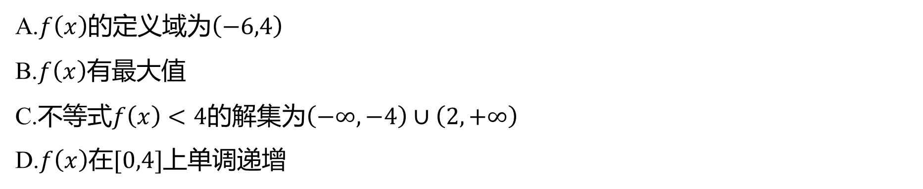
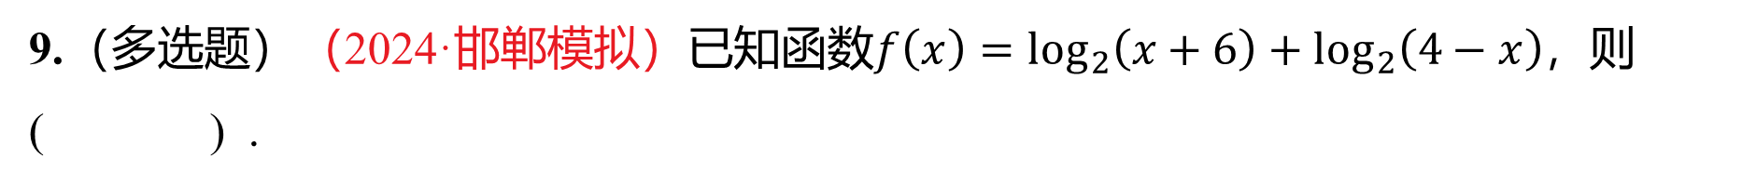
9.（多选题）（2024·邯郸模拟）已知函数$f\left(x\right)=\log_{2}\left(x+6\right)+\log_{2}\left(4−x\right)$ ，则
( ) .
AB
A.$f\left(x\right)$的定义域为$\left(−6,4\right)$
B.$f\left(x\right)$ 有最大值
C.不等式$f\left(x\right)<4$的解集为$\left(−∞,−4\right)∪\left(2,+∞\right)$
D.$f\left(x\right)$在$[0,4]$ 上单调递增

Slide 17
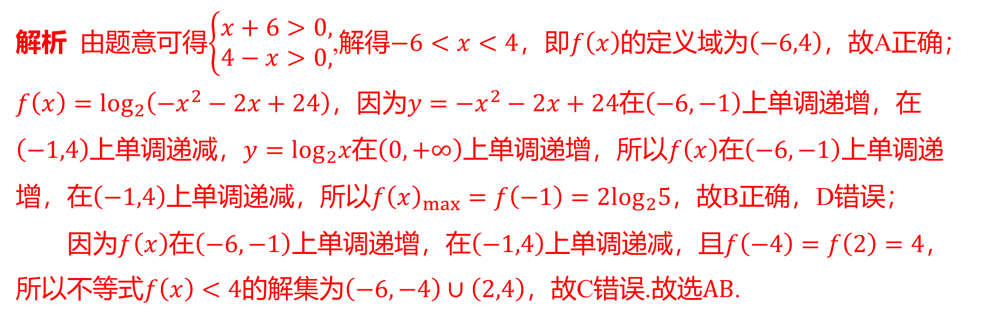
解析 由题意可得$\left\{\begin{aligned}&x+6>0, \\ &4−x>0,\end{aligned}\right.$,解得$−6<x<4$，即$f\left(x\right)$的定义域为$\left(−6,4\right)$ ，故A正确；
$f\left(x\right)=\log_{2}\left(−x^{2}−2x+24\right)$，因为$y=−x^{2}−2x+24$在$\left(−6,−1\right)$ 上单调递增，在
$\left(−1,4\right)$上单调递减，$y=\log_{2}x$在$\left(0,+∞\right)$上单调递增，所以$f\left(x\right)$在$\left(−6,−1\right)$ 上单调递
增，在$\left(−1,4\right)$上单调递减，所以$f{\left(x\right)}_{max}=f\left(−1\right)=2\log_{2}5$ ，故B正确，D错误；
因为$f\left(x\right)$在$\left(−6,−1\right)$上单调递增，在$\left(−1,4\right)$上单调递减，且$f\left(−4\right)=f\left(2\right)=4$ ，
所以不等式$f\left(x\right)<4$的解集为$\left(−6,−4\right)∪\left(2,4\right)$，故C错误.故选$AB$ .

Slide 18
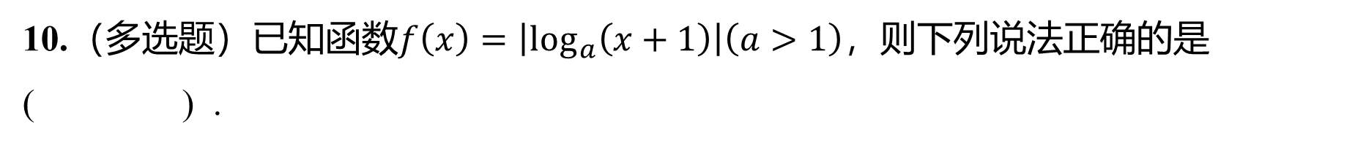
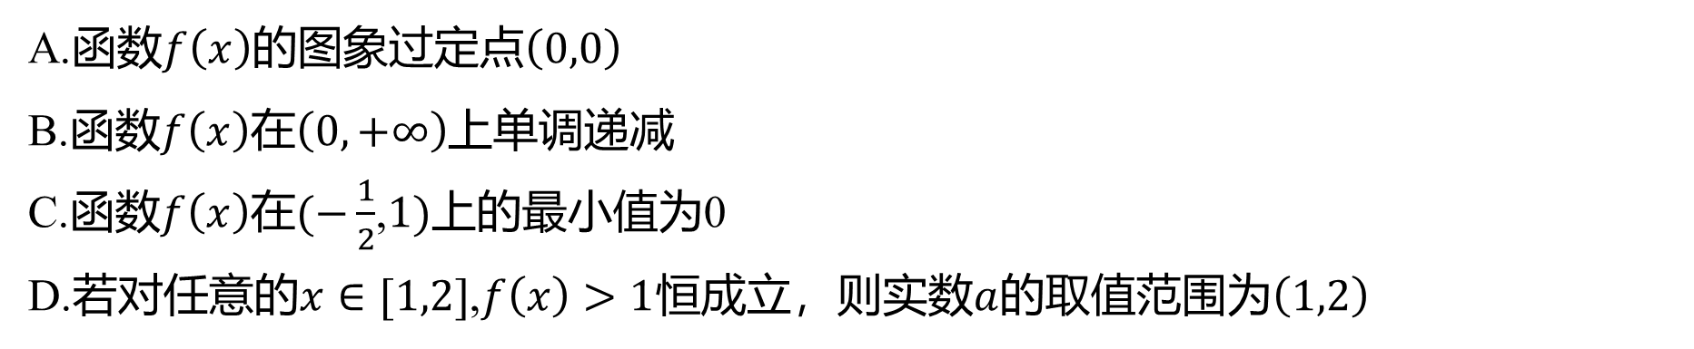
10.（多选题）已知函数$f\left(x\right)=\left|\log_{a}\left(x+1\right)\right|\left(a>1\right)$ ，则下列说法正确的是
( ) .
ACD
A.函数$f\left(x\right)$的图象过定点$\left(0,0\right)$
B.函数$f\left(x\right)$在$\left(0,+∞\right)$ 上单调递减
C.函数$f\left(x\right)$在$(−\frac{1}{2}$,$1)$ 上的最小值为0
D.若对任意的$x∈[1,2]$,$f\left(x\right)>1$恒成立，则实数$a$的取值范围为$\left(1,2\right)$

Slide 19
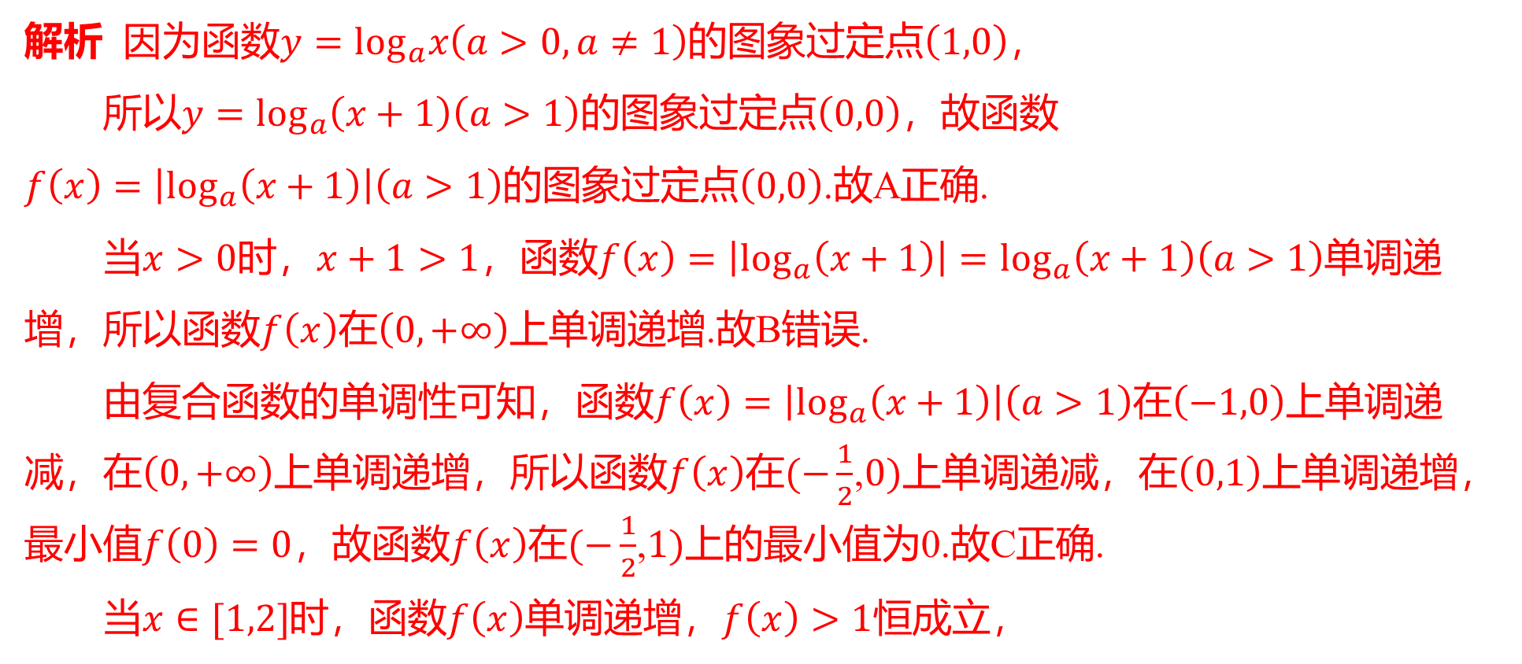
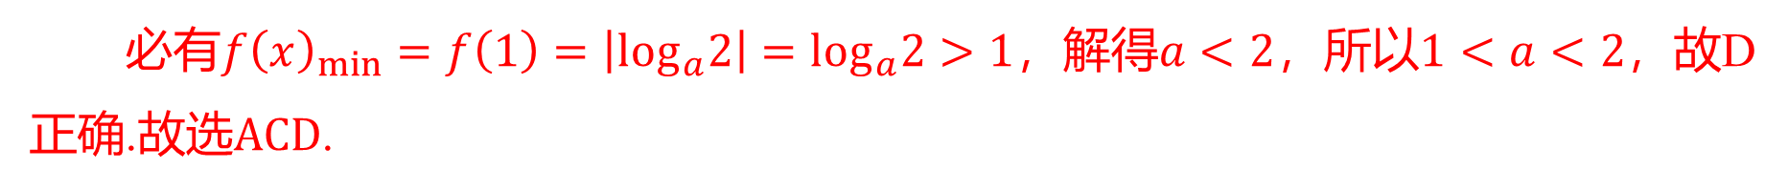
解析 因为函数$y=\log_{a}x\left(a>0,a≠1\right)$的图象过定点$\left(1,0\right)$ ，
所以$y=\log_{a}\left(x+1\right)\left(a>1\right)$的图象过定点$\left(0,0\right)$ ，故函数
$f\left(x\right)=\left|\log_{a}\left(x+1\right)\right|\left(a>1\right)$的图象过定点$\left(0,0\right)$ .故A正确.
当$x>0$时，$x+1>1$，函数$f\left(x\right)=\left|\log_{a}\left(x+1\right)\right|=\log_{a}\left(x+1\right)\left(a>1\right)$ 单调递
增，所以函数$f\left(x\right)$在$\left(0,+∞\right)$ 上单调递增.故B错误.
由复合函数的单调性可知，函数$f\left(x\right)=\left|\log_{a}\left(x+1\right)\right|\left(a>1\right)$在$\left(−1,0\right)$ 上单调递
减，在$\left(0,+∞\right)$上单调递增，所以函数$f\left(x\right)$在$(−\frac{1}{2}$,$0)$上单调递减，在$\left(0,1\right)$ 上单调递增，
最小值$f\left(0\right)=0$，故函数$f\left(x\right)$在$(−\frac{1}{2}$,$1)$ 上的最小值为0.故C正确.
当$x∈[1,2]$时，函数$f\left(x\right)$单调递增，$f\left(x\right)>1$ 恒成立，
必有$f{\left(x\right)}_{min}=f\left(1\right)=\left|\log_{a}2\right|=\log_{a}2>1$，解得$a<2$，所以$1<a<2$ ，故D
正确.故选$ACD$ .

Slide 20

11.已知函数$f\left(x\right)=\left\{\begin{aligned}&1+\log_{2}\left(2−x\right),x<1, \\ & 2^{x−1},x≥1,\end{aligned}\right.$则$f\left(f\left(−2\right)\right)=$ ___.
4
解析 因为$f\left(x\right)=\left\{\begin{aligned}&1+\log_{2}\left(2−x\right),x<1 \\ &2^{x−1},x≥1\end{aligned}\right.$ ,
所以$f\left(−2\right)=1+\log_{2}4=3$，$f\left(f\left(−2\right)\right)=f\left(3\right)=2^{3−1}=4$ .

Slide 21
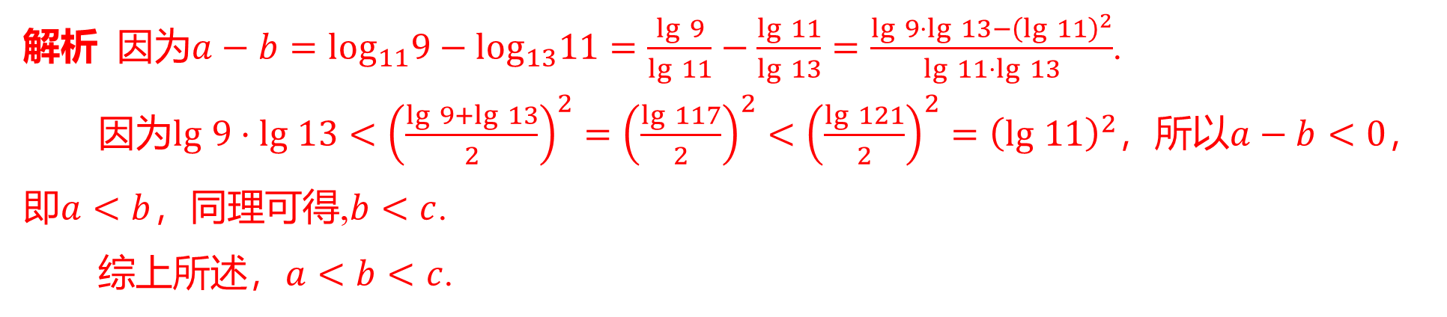

12.已知$a=\log_{11}9$，$b=\log_{13}11$，$c=\log_{15}13$，则$a$,$b$,$c$ 的大小关系是__________.
$a<b<c$
解析 因为$a−b=\log_{11}9−\log_{13}11=\frac{lg 9}{lg 11}−\frac{lg 11}{lg 13}=\frac{lg 9⋅lg 13−{\left(lg 11\right)}^{2}}{lg 11⋅lg 13}$ .
因为$lg 9⋅lg 13<{\left(\frac{lg 9+lg 13}{2}\right)}^{2}={\left(\frac{lg 117}{2}\right)}^{2}<{\left(\frac{lg 121}{2}\right)}^{2}={\left(lg 11\right)}^{2}$，所以$a−b<0$ ，
即$a<b$，同理可得,$b<c$ .
综上所述，$a<b<c$ .

Slide 22


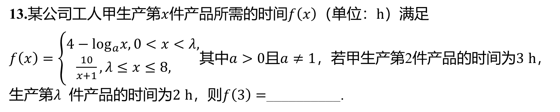
13.某公司工人甲生产第$x$件产品所需的时间$f\left(x\right)$（单位：$h$ ）满足
$f\left(x\right)=\left\{\begin{aligned}&4−\log_{a}x,0<x<λ, \\ & \frac{10}{x+1},λ≤x≤8,\end{aligned}\right.$其中$a>0$且$a≠1$，若甲生产第2件产品的时间为$3 h$ ，
生产第$λ$ 件产品的时间为$2 h$，则$f\left(3\right)=$ __________.
$4−\log_{2}3$

Slide 23
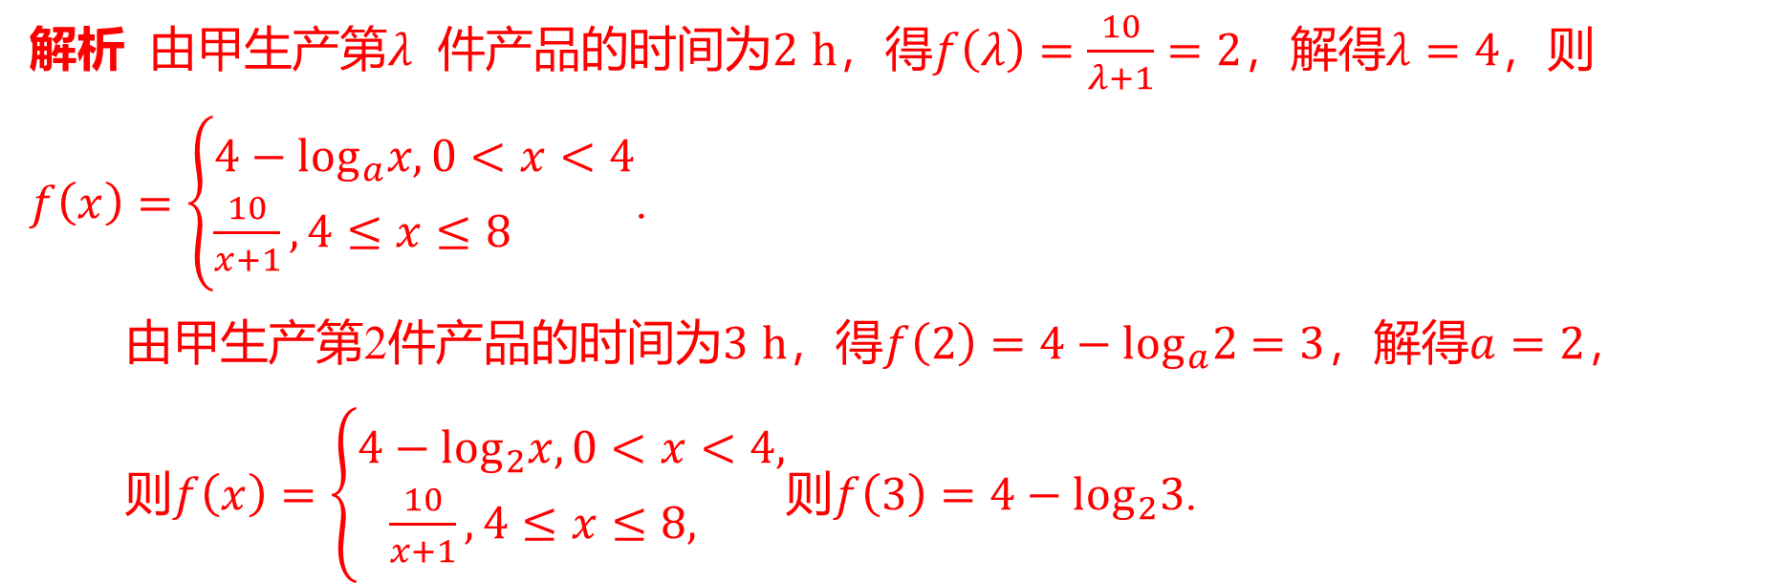
解析 由甲生产第$λ$ 件产品的时间为$2 h$，得$f\left(λ\right)=\frac{10}{λ+1}=2$，解得$λ=4$ ，则
$f\left(x\right)=\left\{\begin{aligned}&4−\log_{a}x,0<x<4 \\ &\frac{10}{x+1},4≤x≤8\end{aligned}\right.$ .
由甲生产第2件产品的时间为$3 h$，得$f\left(2\right)=4−\log_{a}2=3$，解得$a=2$ ，
则$f\left(x\right)=\left\{\begin{aligned}&4−\log_{2}x,0<x<4, \\ & \frac{10}{x+1},4≤x≤8,\end{aligned}\right.$则$f\left(3\right)=4−\log_{2}3$ .

Slide 24
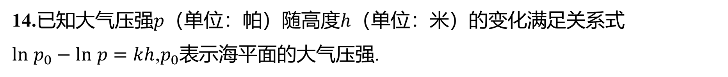
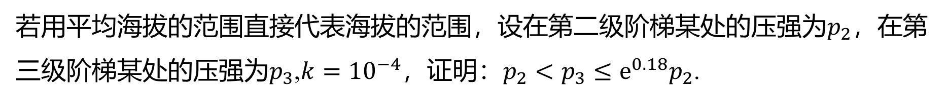
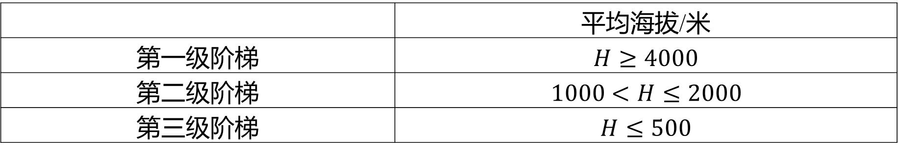
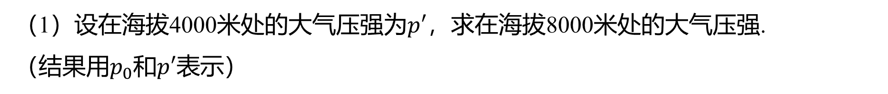
14.已知大气压强$p$（单位：帕）随高度$h$ （单位：米）的变化满足关系式
$ln p_{0}−ln p=kh$,$p_{0}$ 表示海平面的大气压强.
（1）设在海拔4000米处的大气压强为$p′$ ，求在海拔8000米处的大气压强.
（结果用$p_{0}$和$p′$ 表示）
（2）我国的陆地地势可划分为三级阶梯，其平均海拔如表所示：
 | 平均海拔/米
第一级阶梯 | $H≥4000$
第二级阶梯 | $1000<H≤2000$
第三级阶梯 | $H≤500$
若用平均海拔的范围直接代表海拔的范围，设在第二级阶梯某处的压强为$p_{2}$ ，在第
三级阶梯某处的压强为$p_{3}$,$k={10}^{−4}$，证明：$p_{2}<p_{3}≤e^{0.18}p_{2}$ .

Slide 25
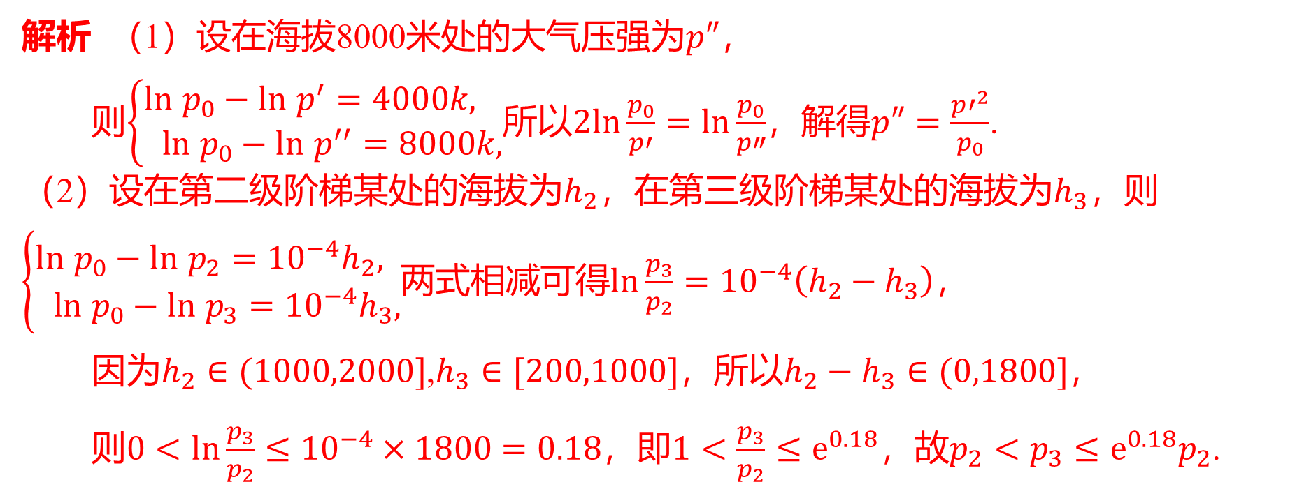
解析 （1）设在海拔8000米处的大气压强为$p″$ ，
则$\left\{\begin{aligned}&ln p_{0}−ln p^{′}=4000k, \\ & ln p_{0}−ln p^{′′}=8000k,\end{aligned}\right.$所以$2ln\frac{p_{0}}{p′}=ln\frac{p_{0}}{p″}$，解得$p″=\frac{p′^{2}}{p_{0}}$ .
（2）设在第二级阶梯某处的海拔为$h_{2}$，在第三级阶梯某处的海拔为$h_{3}$ ，则
$\left\{\begin{aligned}&ln p_{0}−ln p_{2}={10}^{−4}h_{2}, \\ & ln p_{0}−ln p_{3}={10}^{−4}h_{3},\end{aligned}\right.$两式相减可得$ln\frac{p_{3}}{p_{2}}={10}^{−4}\left(h_{2}−h_{3}\right)$ ，
因为$h_{2}∈(1000,2000]$,$h_{3}∈[200,1000]$，所以$h_{2}−h_{3}∈(0,1800]$ ，
则$0<ln\frac{p_{3}}{p_{2}}≤{10}^{−4}×1800=0.18$，即$1<\frac{p_{3}}{p_{2}}≤e^{0.18}$，故$p_{2}<p_{3}≤e^{0.18}p_{2}$ .

Slide 26

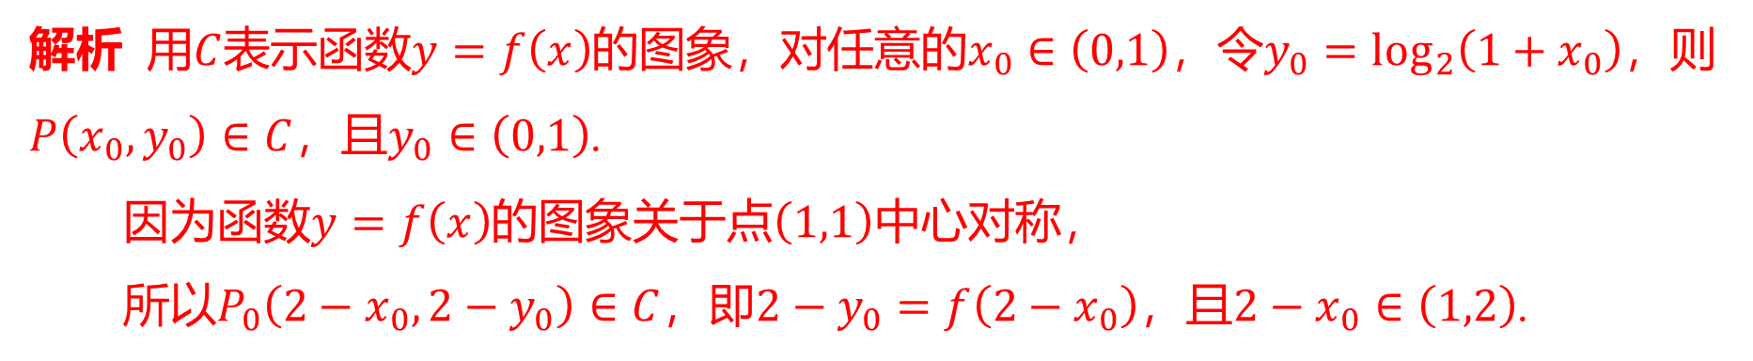

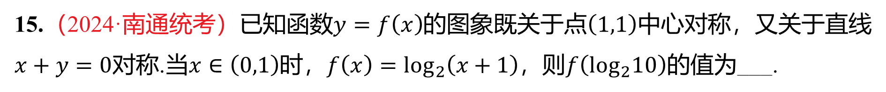
15.（2024·南通统考）已知函数$y=f\left(x\right)$的图象既关于点$\left(1,1\right)$ 中心对称，又关于直线
$x+y=0$对称.当$x∈\left(0,1\right)$时，$f\left(x\right)=\log_{2}\left(x+1\right)$，则$f\left(\log_{2}10\right)$ 的值为___.
$\frac{17}{5}$
解析 用$C$表示函数$y=f\left(x\right)$的图象，对任意的$x_{0}∈\left(0,1\right)$，令$y_{0}=\log_{2}\left(1+x_{0}\right)$ ，则
$P\left(x_{0},y_{0}\right)∈C$，且$y_{0}∈\left(0,1\right)$ .
因为函数$y=f\left(x\right)$的图象关于点$\left(1,1\right)$ 中心对称，
所以$P_{0}\left(2−x_{0},2−y_{0}\right)∈C$，即$2−y_{0}=f\left(2−x_{0}\right)$，且$2−x_{0}∈\left(1,2\right)$ .

Slide 27
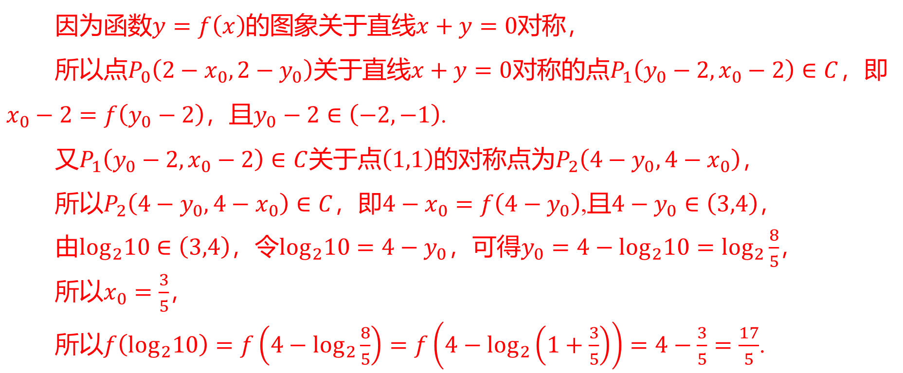
因为函数$y=f\left(x\right)$的图象关于直线$x+y=0$ 对称，
所以点$P_{0}\left(2−x_{0},2−y_{0}\right)$关于直线$x+y=0$对称的点$P_{1}\left(y_{0}−2,x_{0}−2\right)∈C$ ，即
$x_{0}−2=f\left(y_{0}−2\right)$，且$y_{0}−2∈\left(−2,−1\right)$ .
又$P_{1}\left(y_{0}−2,x_{0}−2\right)∈C$关于点$\left(1,1\right)$的对称点为$P_{2}\left(4−y_{0},4−x_{0}\right)$ ，
所以$P_{2}\left(4−y_{0},4−x_{0}\right)∈C$，即$4−x_{0}=f\left(4−y_{0}\right)$,且$4−y_{0}∈\left(3,4\right)$ ，
由$\log_{2}10∈\left(3,4\right)$，令$\log_{2}10=4−y_{0}$，可得$y_{0}=4−\log_{2}10=\log_{2}\frac{8}{5}$ ，
所以$x_{0}=\frac{3}{5}$ ，
所以$f\left(\log_{2}10\right)=f\left(4−\log_{2}\frac{8}{5}\right)=f\left(4−\log_{2}\left(1+\frac{3}{5}\right)\right)=4−\frac{3}{5}=\frac{17}{5}$ .

Slide 28
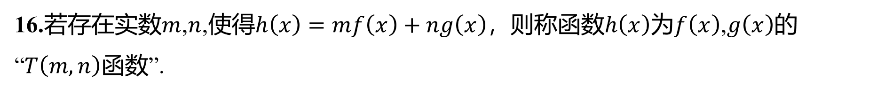
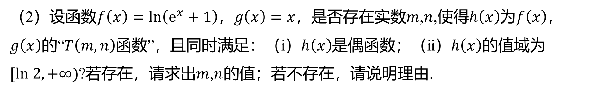
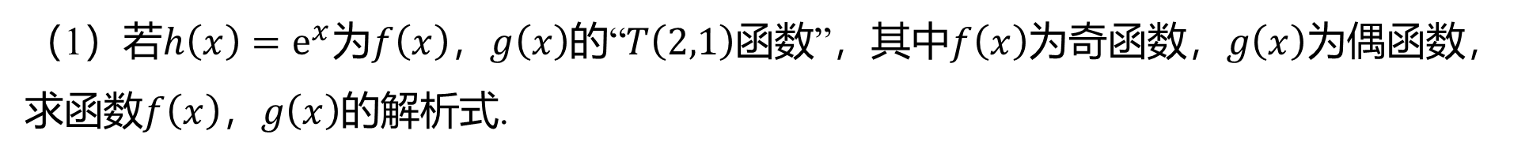
16.若存在实数$m$,$n$,使得$h\left(x\right)=mf\left(x\right)+ng\left(x\right)$，则称函数$h\left(x\right)$为$f\left(x\right)$,$g\left(x\right)$ 的
“$T\left(m,n\right)$ 函数”.
（1）若$h\left(x\right)=e^{x}$为$f\left(x\right)$，$g\left(x\right)$的“$T\left(2,1\right)$函数”，其中$f\left(x\right)$为奇函数，$g\left(x\right)$ 为偶函数，
求函数$f\left(x\right)$，$g\left(x\right)$ 的解析式.
（2）设函数$f\left(x\right)=ln\left(e^{x}+1\right)$，$g\left(x\right)=x$，是否存在实数$m$,$n$,使得$h\left(x\right)$为$f\left(x\right)$ ，
$g\left(x\right)$的“$T\left(m,n\right)$函数”，且同时满足：（ⅰ）$h\left(x\right)$是偶函数；（ⅱ）$h\left(x\right)$ 的值域为
$[ln 2,+∞)$?若存在，请求出$m$,$n$ 的值；若不存在，请说明理由.

Slide 29
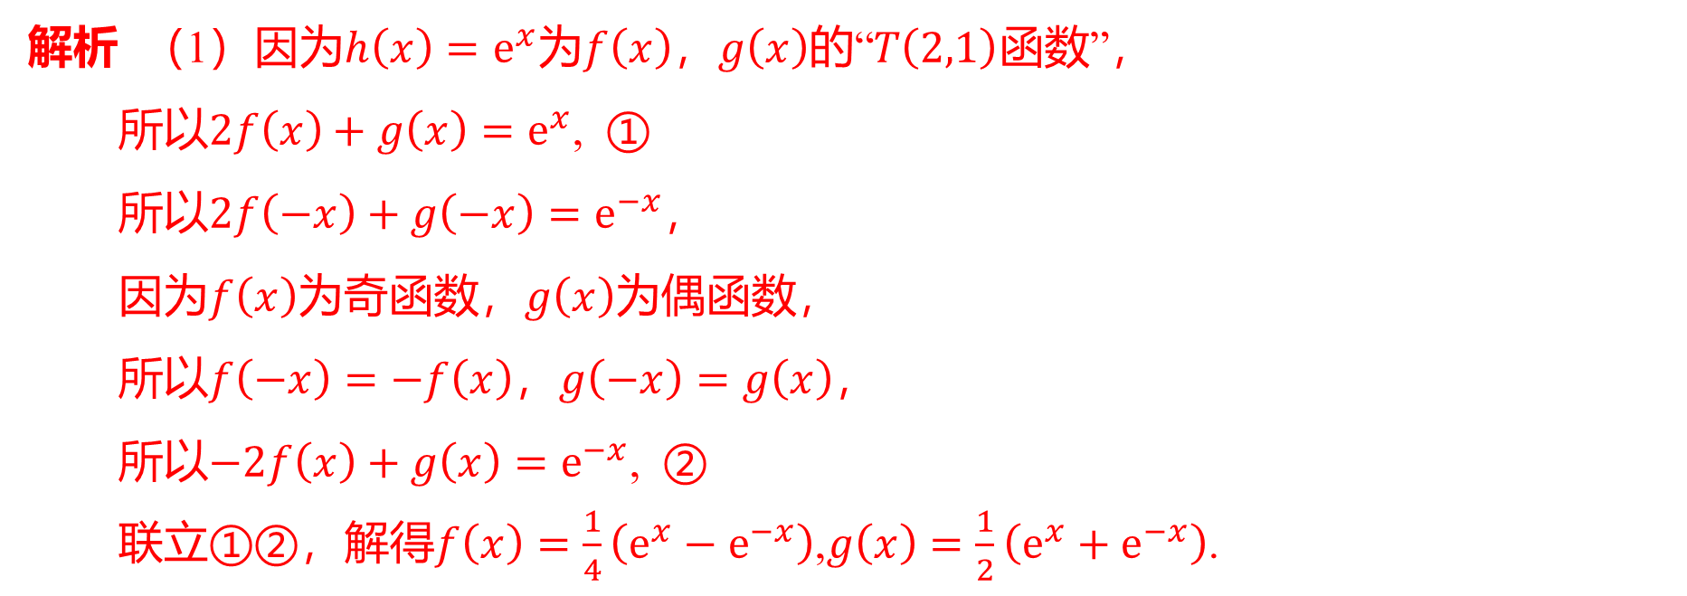
解析 （1）因为$h\left(x\right)=e^{x}$为$f\left(x\right)$，$g\left(x\right)$的“$T\left(2,1\right)$ 函数”，
所以$2f\left(x\right)+g\left(x\right)=e^{x}$ , ①
所以$2f\left(−x\right)+g\left(−x\right)=e^{−x}$ ，
因为$f\left(x\right)$为奇函数，$g\left(x\right)$ 为偶函数，
所以$f\left(−x\right)=−f\left(x\right)$，$g\left(−x\right)=g\left(x\right)$ ，
所以$−2f\left(x\right)+g\left(x\right)=e^{−x}$ , ②
联立①②，解得$f\left(x\right)=\frac{1}{4}\left(e^{x}−e^{−x}\right)$,$g\left(x\right)=\frac{1}{2}\left(e^{x}+e^{−x}\right)$ .

Slide 30
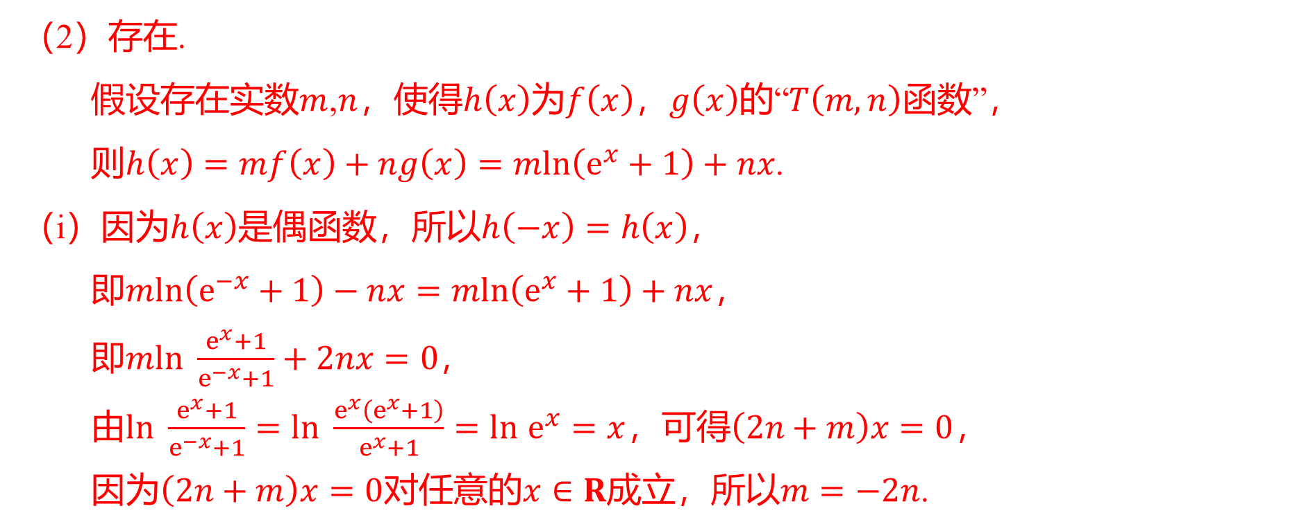
（2）存在.
假设存在实数$m$,$n$，使得$h\left(x\right)$为$f\left(x\right)$，$g\left(x\right)$的“$T\left(m,n\right)$ 函数”，
则$h\left(x\right)=mf\left(x\right)+ng\left(x\right)=mln\left(e^{x}+1\right)+nx$ .
（ⅰ）因为$h\left(x\right)$是偶函数，所以$h\left(−x\right)=h\left(x\right)$ ，
即$mln\left(e^{−x}+1\right)−nx=mln\left(e^{x}+1\right)+nx$ ，
即$mln \frac{e^{x}+1}{e^{−x}+1}+2nx=0$ ，
由$ln \frac{e^{x}+1}{e^{−x}+1}=ln \frac{e^{x}\left(e^{x}+1\right)}{e^{x}+1}=ln e^{x}=x$，可得$\left(2n+m\right)x=0$ ，
因为$\left(2n+m\right)x=0$对任意的$x∈R$成立，所以$m=−2n$ .

Slide 31
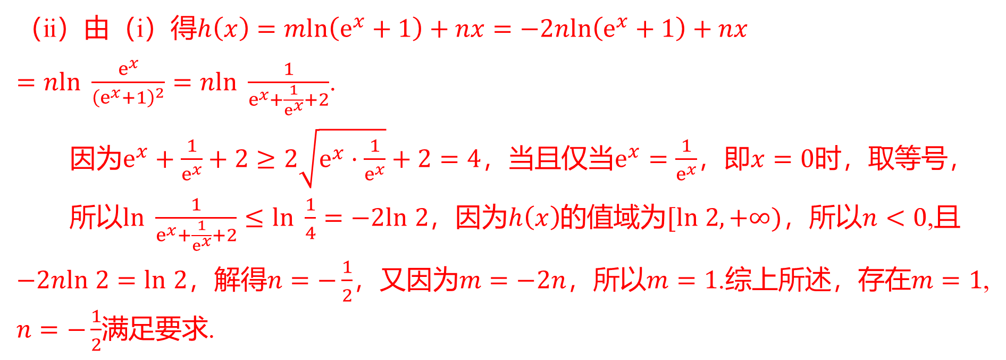
（ⅱ）由（ⅰ）得$h\left(x\right)=mln\left(e^{x}+1\right)+nx=−2nln\left(e^{x}+1\right)+nx$
$=nln \frac{e^{x}}{{\left(e^{x}+1\right)}^{2}}=nln \frac{1}{e^{x}+\frac{1}{e^{x}}+2}$ .
因为$e^{x}+\frac{1}{e^{x}}+2≥2\sqrt{e^{x}⋅\frac{1}{e^{x}}}+2=4$，当且仅当$e^{x}=\frac{1}{e^{x}}$，即$x=0$ 时，取等号，
所以$ln \frac{1}{e^{x}+\frac{1}{e^{x}}+2}≤ln \frac{1}{4}=−2ln 2$，因为$h\left(x\right)$的值域为$[ln 2,+∞)$，所以$n<0$ ,且
$−2nln 2=ln 2$，解得$n=−\frac{1}{2}$，又因为$m=−2n$，所以$m=1$.综上所述，存在$m=1$ ,
$n=−\frac{1}{2}$ 满足要求.

